Slide 1


Projet : Supporting Multiple Video Resolution on Pynq-Z2
Mouhamadou Ndoye

Slide 2
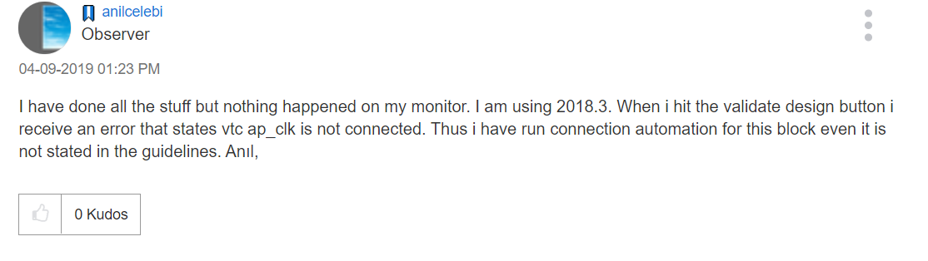


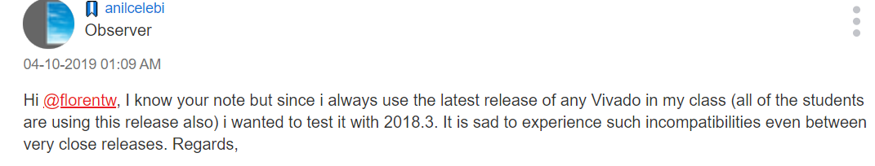
Contexte
Ne me l’a joué pas en mode branleur
Stage maintenant!!!!!

Slide 3
Objectifs
Design matériel
Conception logicielle
Script TCL
conclusion
Plan
Contexte
Objectifs
Design matériel
Conception logicielle
Script TCL
Conclusion

Slide 4


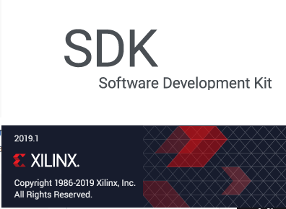
Objectifs
Design matériel
Conception logicielle
Script TCL
conclusion
Objectifs
Design Blocs matériels
Conception logicielle
Script TCL
IP + Verilog
Langage C

Slide 5
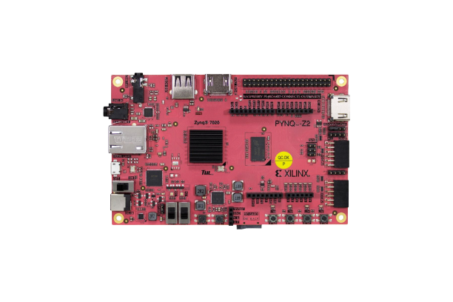
Objectifs
Design matériel
Conception logicielle
Script TCL
conclusion
Design matériel
Core | Logic cells | LUTs | Flip-Flop | BRAM (36 K) | DSP
Cortex-A9 | 85 K | 53,2 K | 106,4 K | 140 | 220
Quelques caractéristiques techniques

Slide 6
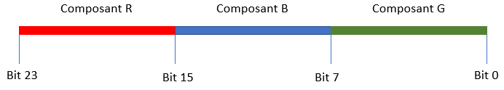

Objectifs
Design matériel
Conception logicielle
Script TCL
conclusion
Design matériel
V_TPG
Zynq Processing System
AXI connexion
RGB pixel
AXI4S_VID_OUT
V_TC
Sync Signals
AXI connexion
AXI_stream
Clock pixel
CLK_WIZ
RGB2DVI
AXI connexion
Clock pixel
DVI Signals

Slide 7
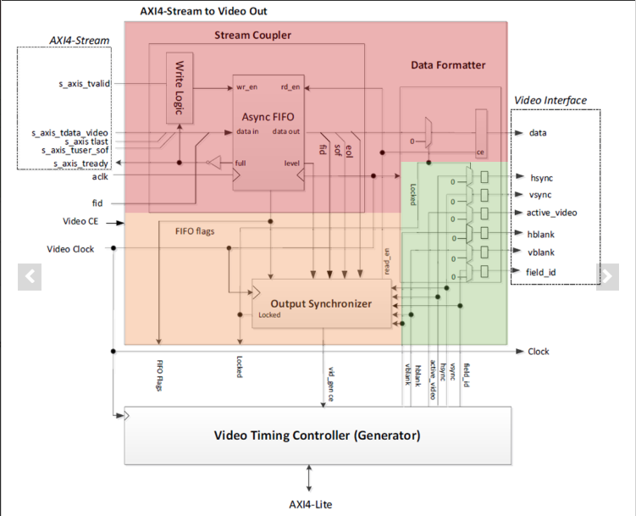
Objectifs
Design matériel
Conception logicielle
Script TCL
conclusion
Design matériel

Slide 8
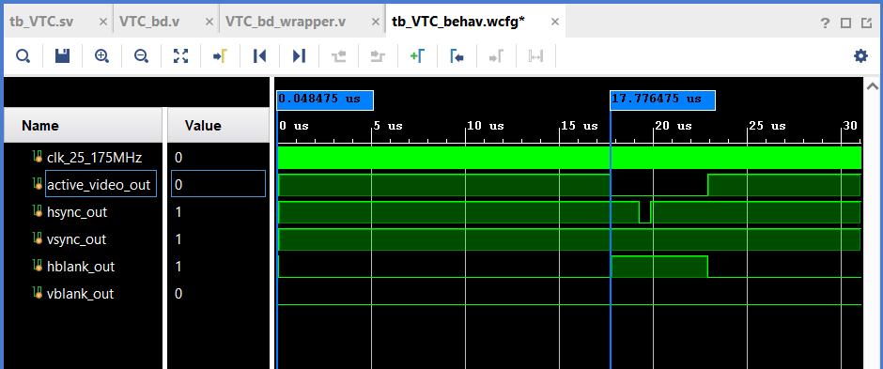
Objectifs
Design matériel
Conception logicielle
Script TCL
conclusion
Design matériel
Simulation Clock = 72.2 Mhz

Slide 9
Objectifs
Design matériel
Conception logicielle
Script TCL
conclusion
Design matériel
Ressources | Utilisation | Disponible | Pourcentage
LUT | 4958 | 53200 | 9,32
LUTRAM | 75 | 17400 | 0,43
FLIP-FLOP | 6946 | 106400 | 6,53
BRAM | 3,50 | 140 | 2,50
DSP | 12 | 220 | 5,45
IO | 8 | 125 | 6,40
PLLs | 1 | 4 | 25,00
Rapport d’implémentation

Slide 10
Objectifs
Design matériel
Conception logicielle
Script TCL
conclusion
Conception logicielle
Init
Initialisation adresse registres
Config
Configuration registres
Start
Démarrage système
Architecture Programme C

Slide 11
Objectifs
Design matériel
Conception logicielle
Script TCL
conclusion
Script TCL
Set
Définir le board
Vérif
Vérifier la version de Vivado
Load
Charger un design de base
Architecture Programme TCL

Slide 12
Objectifs
Design matériel
Conception logicielle
Script TCL
conclusion
Conclusion
Goals
stage
préparation
Verilog
TCL script

